Slide 1
KLASIFIKASI KELAS PEKERJAAN MENGGUNAKAN DECISION TREE & RANDOM FOREST TREE
00
Muhammad Idham Anugerah
H071201060

Slide 2
Library

Slide 3
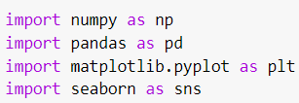

Slide 4
Dataset

Slide 5
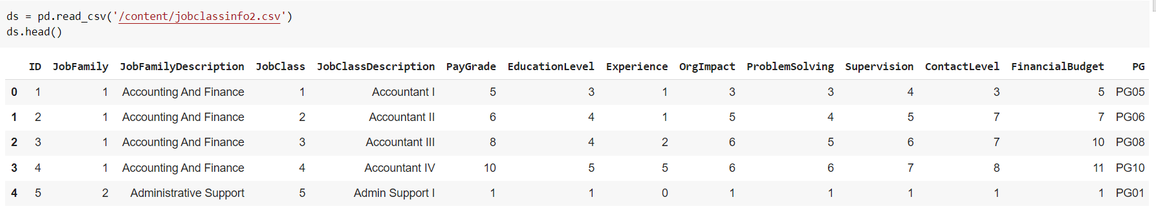
Dataset yang digunakan ialah Informasi Kelas Pekerjaan yang mana berisi beberapa informasi mengenai kelas pekerjaan. Biasanya spesifikasi kelas pekerjaan memiliki informasi yang mencirikan kelas pekerjaan - fitur-fiturnya, dan label - dalam hal ini nilai gaji.

Slide 6
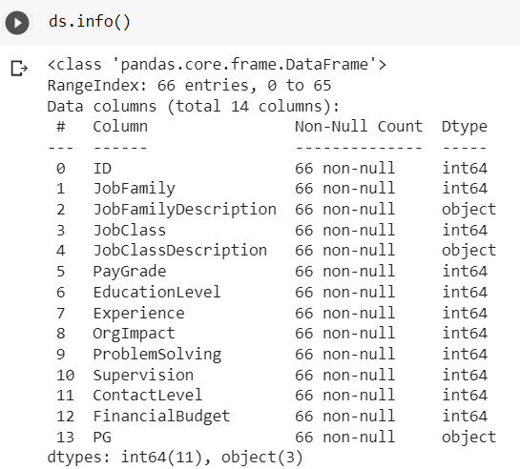
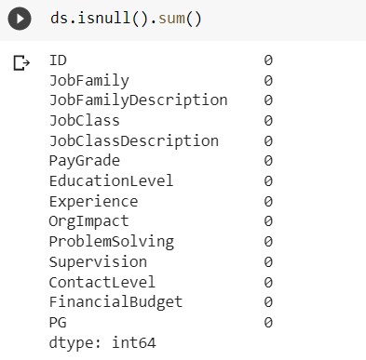
Mengecek Infomasi mengenai Data
Mengecek apakah nilai pada tiap-tiap kolom adalah null

Slide 7
Encoding & Dropping

Slide 8
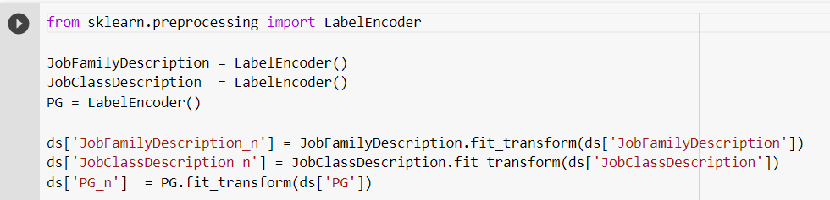
Encoding
Melakukan pengubahan tipe objek menjadi integer

Slide 9
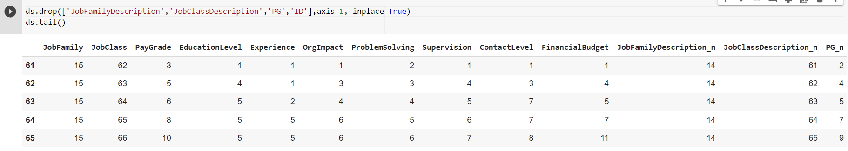
Dropping
Membuang kolom yang tidak terlalu penting

Slide 10
Melatih Model

Slide 11
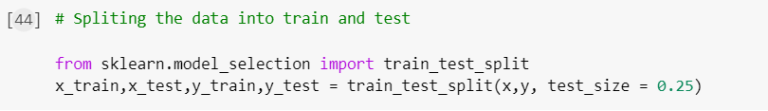
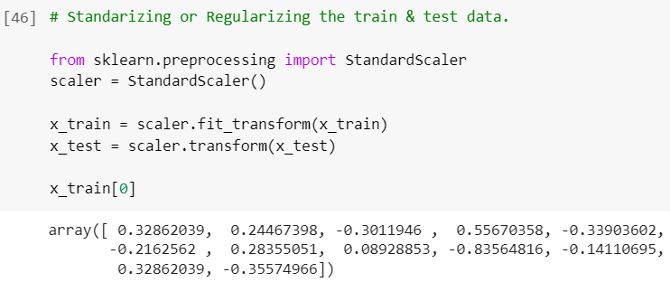
Splitting & Standarizing Data

Slide 12
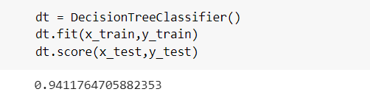
Decision Tree

Slide 13
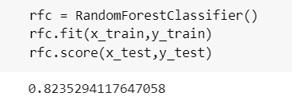
Random Forest Tree

Slide 14
Thank you

